Slide 1
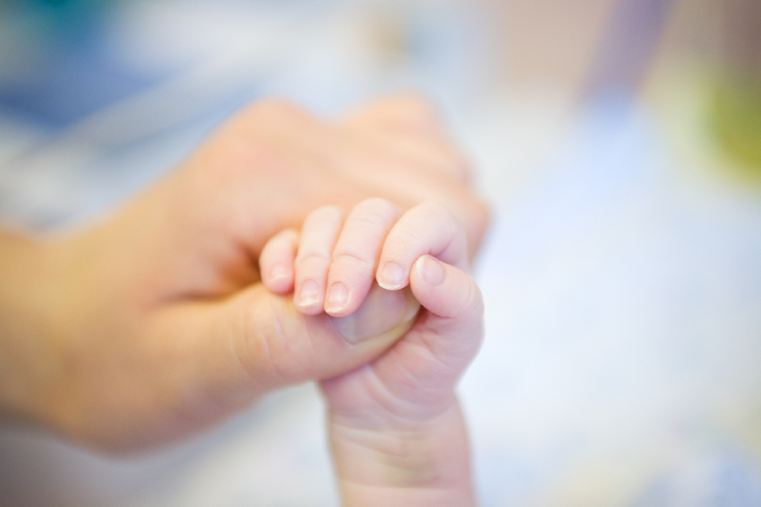
Thánh Ca 278 TAY CHÚA NẮM TÔI

Slide 2
1. Êm thay, vui bấy chính chỗ tôi dựa yên, không đau thương nữa, chẳng bóng quân thù xen.

Slide 3
Ôi Jêsus, tôi yên tĩnh thỏa nguyện bấy! Thật nhờ tay Chúa nắm tôi càng chắc đây.

Slide 4
Vui thay cho tôi được yên tịnh lạ lùng! Nương nơi Jêsus tôi thấy ơn lành đầy lòng;

Slide 5
Nầy, hằng ngày Ngài an ủi, phủ che hồn tôi, thật là tay Chúa nắm tôi chặt lắm ôi.

Slide 6
2. Tôi nghiêng bên Chúa má ướt đôi dòng châu, êm êm câu Chúa phán khiến nguôi phiền âu,

Slide 7
Ngài rờ lòng nầy do cánh tay huyền bí, hiện thời còn nắm giữ tôi từng bước đi.

Slide 8
Vui thay cho tôi được yên tịnh lạ lùng! Nương nơi Jêsus tôi thấy ơn lành đầy lòng;

Slide 9
Nầy, hằng ngày Ngài an ủi, phủ che hồn tôi, thật là tay Chúa nắm tôi chặt lắm ôi.

Slide 10
3. Tuy mưa ma gió quỷ bốn bên gào vang, nhưng không xâm hãm nổi chỗ tôi bình an;

Slide 11
Bao cơn tai ương tôi chẳng tổn hại chi, thật bình yên dưới cánh Jêsus bất di.

Slide 12
Vui thay cho tôi được yên tịnh lạ lùng! Nương nơi Jêsus tôi thấy ơn lành đầy lòng;

Slide 13
Nầy, hằng ngày Ngài an ủi, phủ che hồn tôi, thật là tay Chúa nắm tôi chặt lắm ôi.

